Slide 1
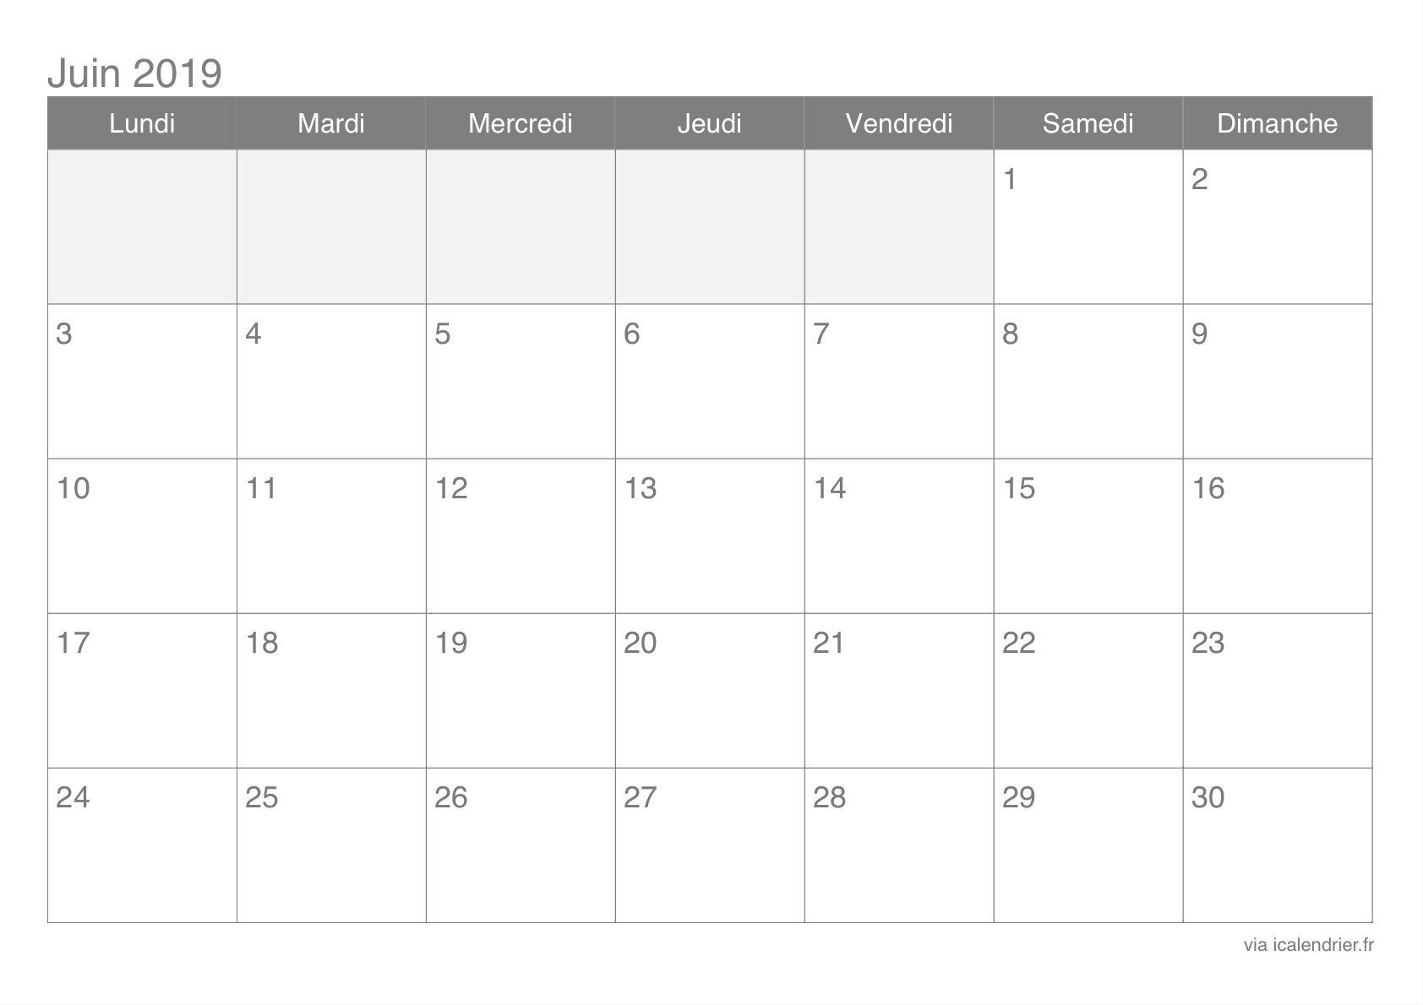
18H
18H
11H-14H
11H-14H
OU
Bonus: +1 super bonbon par raid, distance des œufs / 2, 2x bonbon par éclosion
BONUS
18H
BONUS

Slide 2
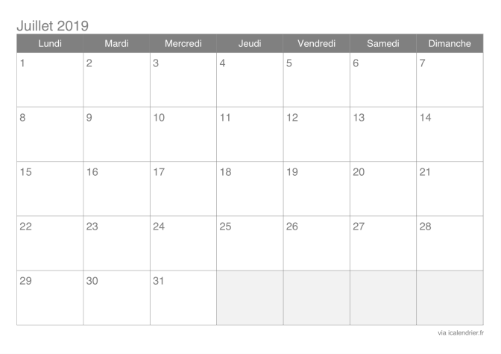
11H-14H
Bonus : 1h œuf chance, 3x XP éclosion d’œufs, 2x XP raids
BONUS
15H-18H
BONUS

Slide 3
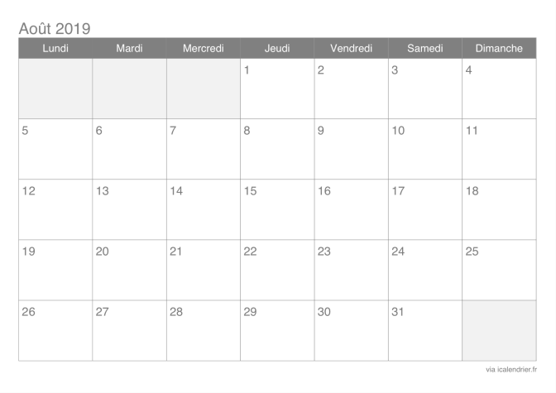
15H-18H
11H-14H
Bonus: +3000 poussiere/raids, 3x poussière par éclosion, 1 heure de morceaux d’étoile
BONUS
BONUS

